Slide 1
State of import 2019
Szalai Kálmán (KAMI)
@kami911kami
2020. Január 13.
OpenStreetMap Meetup

Slide 2
Mivel foglalkoztunk?
Új adatok gyűjtése (POI)
  Boltok, áruházláncok
  Bankok
  Éttermek, és étteremláncok
  Benzinkutak
Meglévő POI-k egységesítése
  Azonos írásmód
  Azonos kategória
  OSM Wiki oldal, közös címkék → dolgozzunk rajta együtt!
    Boltok gyűjteménye
    Éttermek gyűjteménye
    Töltőállomások gyűjteménye

Slide 3
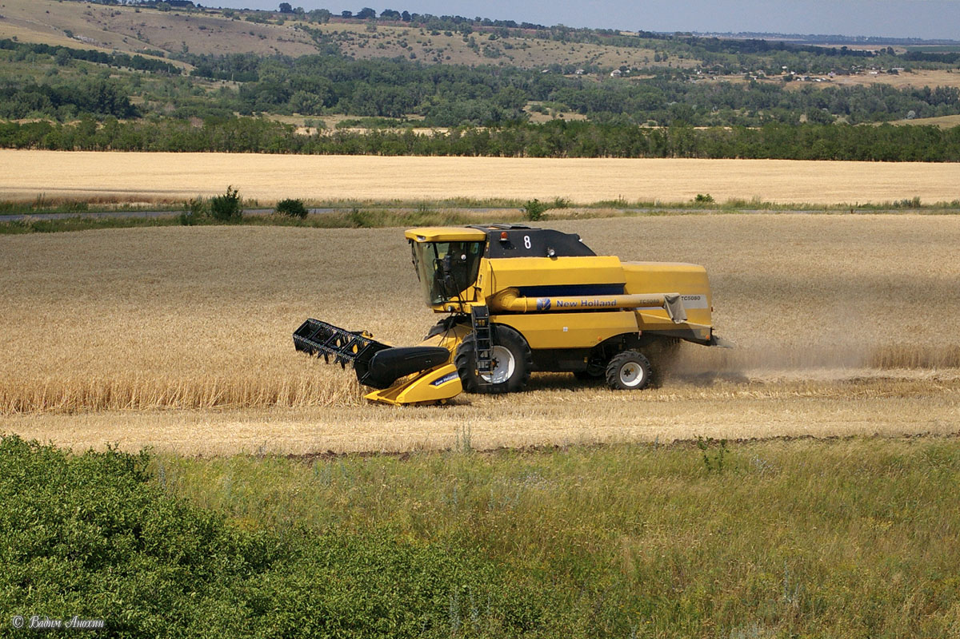
POI aratás

Slide 4
OSM-POI Matchmaker – POI kereső
Ell. és Jav.
Szolgáltató adatok
OpenStreetMap
API
MOL, dm, Tesco, Spar, ...
PostgreSQL
PostGIS
JSON, XML, JS, CSV
POI típusok közös adatai
Elkészült adatok
OSM-fájlok
CSV-fájlok
Ellenőrző adatok (Posta)
OpenStreetMap
dump

Slide 5
Szolgáltatói adatok
Benzinkutak
  Avia, Shell, Mobil Petrol, OMV, MOL
Gyógyszertárak:
  Benu, Kulcs
Posták, Posta Pontok, csomagautomaták, csekkautomaták
Boltok
  CBA, Príma, dm, Rossmann, Pepco, Spar, Tesco, S-Market
  Yves Rocheré, OBI, Takko
Bankok és ATM-ek
  K&H Bank és ATM, Budapest Bank és ATM, CIB Bank és ATM
Egyebek
  Foxpost, MOL Bubi

Slide 6

Hibalehetőségek

Slide 7
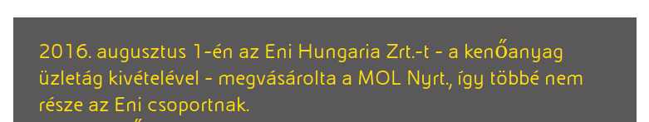
Hibalehetőségek: OSM I.
Már megszűnt POI, elköltözött
  Példa: DM – Nyugati tér
    https://www.openstreetmap.org/node/2694483503
  AGIP
    80 darab benzinkút (2018. június)
      https://taginfo.openstreetmap.hu/tags/brand=Agip
    50 darab benzinkút (2019. szeptember)
      https://taginfo.openstreetmap.hu/tags/brand=Agip

Slide 8
Hibalehetőségek: OSM II.
Rossz címkézés
  Például shop címke eltér a várttól
    shop=chemist helyett shop=cosmetics van
      Shop exclusively selling cosmetics.
      For shops selling also articles of personal hygiene and household cleaning products use shop=chemist.https://wiki.openstreetmap.org/wiki/WikiProject_Hungary
    Benzinkutak esetén csak a brand címke van name nélkül
      Például: MOL
Nem jó a POI helye

Slide 9
Hibalehetőségek: külső adatok
Nem jó a POI címe
  Más az közterület neve:
    Teljes név van, vagy éppen hiányzik egy-egy rész a névből
    Elgépelések
    Az utca és az út szinonimaként történő használata
  Eltér a házszám
Nem jó a POI helye
  Valami hiba miatt máshol van
    Koordináta hiba, más geokódoló használata
  Ha jó is, akkor is az út mellett van, nem az épületben
    https://www.openstreetmap.org/node/6752849469

Slide 10
Új hibák
A postal_code relációból szedett irányítószámok
  Az egész onnan indult, hogy elkezdtem ellenőrizni az irányítószámokat, és sok nem stimmelt a címhez képest.
  Innen derült ki, hogy a pontatlan koordináták az okai mindennek, mivel a koordináta rossz helyen volt, az irányítószám is egy másik városhoz, címhez tartozott.
Duplikátumok létrehozása, például: AVIA
  A 12 km-re lévő pont kiküszöbölésének megoldásai, ref, hrsz, fixme stb.
Nem volt lekezelve a vessző nélküli címek
  Például: 1122 Budapest, Városmajor u. 44.

Slide 11
cÍmEK
BERCSÉNYI U.1 2934/5 HRSZ
BATTHYÁNY TÉR 5-6, Bp. Batthyány tér 5-6
9737 Bük, 0131/3 hrsz.
Kaszás u. 2.-Dózsa György út 87.
Rétköz u.10/b. (volt Nagyszeben tér)
9653 Répcelak, 076/15. hrsz 86. számú főút mellett
CSIPKEGYÁRI UTCA 11., Győr,Csipkegyári utca 11.
Zalai u.2. (Szarvas Gábor u.33)
Pécs, belterület

Slide 12
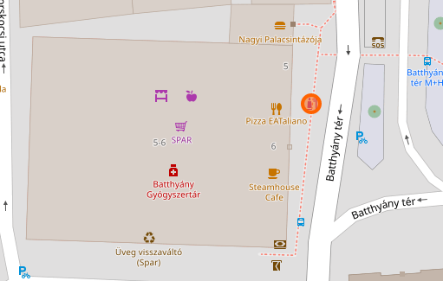
DM az járdán
DM, Batthyány tér

Slide 13
Új POI elhelyezés az épületben

Slide 14
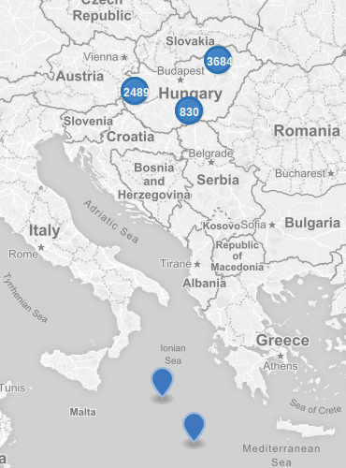
Nem jó a POI helye
Felcserélt koordináták
Rossz koordináták:
„furcsa MOL tankhajók
a földközi tengeren”

Slide 15

POI-k felkutatása

Slide 16
POI-k felkutatása jelenleg
Egyezőségi modell
  Cím alapján (Város, [kerület], utca, házszám)
  Helyrajzi szám alapján (Város, helyrajzi szám)
  Tökéletes (kód, konfig fájl, adatbázis)
    Ha van, akkor a közterület neve és a közelben van ilyen nevű utca
    Ha van, akkor a házszám
    POI típus (shop, amenity, egyéb címkék)
    POI neve, esetleg több lehetőségből
      príma abc|prima abc|príma|prima
  Biztonságos (70-200 m; kód, konfig fájl, adatbázis)
    POI típus (shop, amenity, egyéb címkék)
    POI neve, esetleg több lehetőségből
  Nem biztonságos (5-23 m; kód, konfig fájl, adatbázis)
    POI típus (shop, amenity, egyéb címkék)

Slide 17
Címkézési visszajelzés
Jelenleg
  source:www.valami.hu:date=ÉÉÉÉ-HH-NN
Helyette?
  source=www.dm.hu
  source:date=2019-08-27

Slide 18
Egyezés
Külső adatforrás
alapján a POI
OSM POI helye
Egyezik a név
és típus
Tökéletes
Biztonságos

Slide 19

Konténer
∑ ~7800

Slide 20
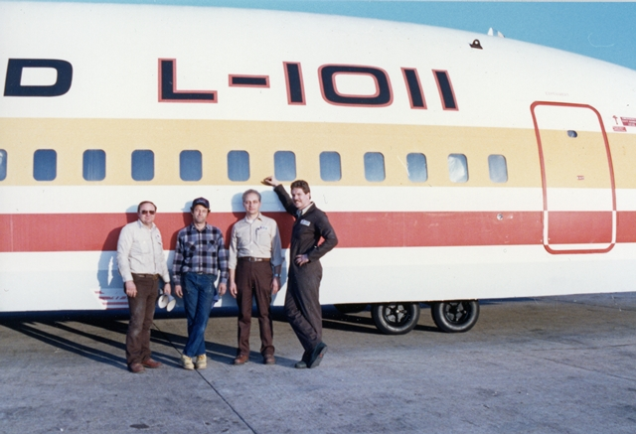
Konténer
https://www.deltamuseum.org/exhibits/exhibits/aircraft/prototype-lockheed-l-1011
Notes:
13%

Slide 21

1,587 db/nap

Slide 22

Házi Feladat
Minden nap
2 POI felvétele

Slide 24

Minden nap...
… legalább két hasznos hely felvitele az OpenStreetMap-re

Slide 25

Kérdések

Slide 26

Köszönöm a figyelmet!
Szalai Kálmán (KAMI)
@kami911kami

Slide 27
OpenStreetMap Magyarország
https://www.openstreetmap.hu/
https://www.facebook.com/groups/osm.hu
https://www.facebook.com/OpenStreetMap.hu
https://wiki.openstreetmap.org/wiki/WikiProject_Hungary
http://www.meetup.com/OpenStreetMap-OSGeo-Hungary/
  Hetfőn Meetup
http://groups.google.hu/group/openstreetmap-hungary/

Slide 28

Hogyan segíthetsz?

Slide 29
Hogyan segíthetsz?
Kimeneti fájlok átnézése, ellenőrzése, javítása
  https://github.com/KAMI911/osm-import-data/tree/master/hu-poi-data
  https://github.com/KAMI911/osm-import-request
Hibás bemeneti adatok felkutatása
Javaslatok további közös kulcs-érték párokra
Hibák jelentése és továbbfejlesztés
  https://github.com/KAMI911/osm_poi_matchmaker/issues
Újabb bemeneti adatok felkutatása
  Könyvtárak
  http://kozadat.hu/kereso/intezmeny

Slide 30
Hogyan segíthetsz?
További importálók készítése
  Egységes formátumú bemeneti feldolgozó készítése, például GeoJSON vagy CSV
További engedélyek kérése
  https://wiki.openstreetmap.org/wiki/WikiProject_Hungary/Import%C3%A1l%C3%A1s
  https://wiki.openstreetmap.org/wiki/WikiProject_Hungary/Import%C3%A1l%C3%A1s/POI_adatok
Javítások és tesztek készítése
  Boltok gyűjteménye, Töltőállomások gyűjteménye
  POI importálás, iD Editor
Továbbfejlesztés
Előállított adatok, egyeztetett POI címkék használata más projektben
  https://raw.githubusercontent.com/openstreetmap/iD/master/data/presets/presets.json

Slide 31
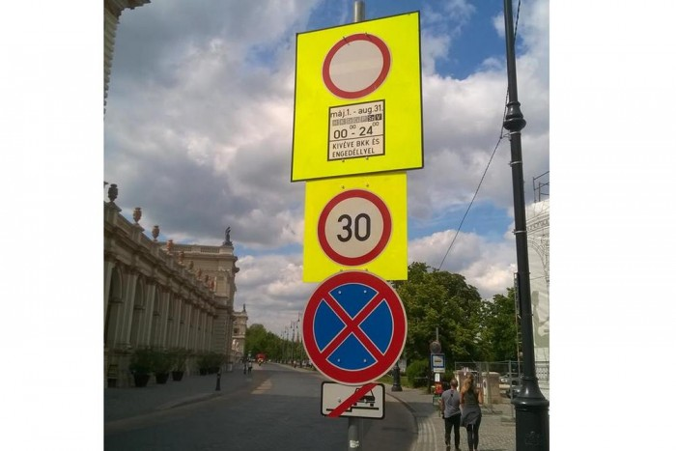
Fejlesztési ötletek
Notes:
Geocoding tapasztalatok?
További ötletek ellenőrzésre, javításra, új üzletekre?

Slide 32
Fejlesztési ötletek
Tovább finomítani a keresést
  Maximum távolságok meghatározása az adatok alapján
  Még több megoldást a biztosabb találatok érdekében
  Patch-tábla a hibás bejövő adatok számára
Webes felület
  Az adatbázisban lévő adatok javításához
  Az OSM-mel történő összehasonlításhoz
  OSM-be történő tömeges importáláshoz
All the places használata: https://www.alltheplaces.xyz/

Slide 33
Köszönöm a figyelmet!
Szalai Kálmán (KAMI)
@kami911kami

